Slide 1
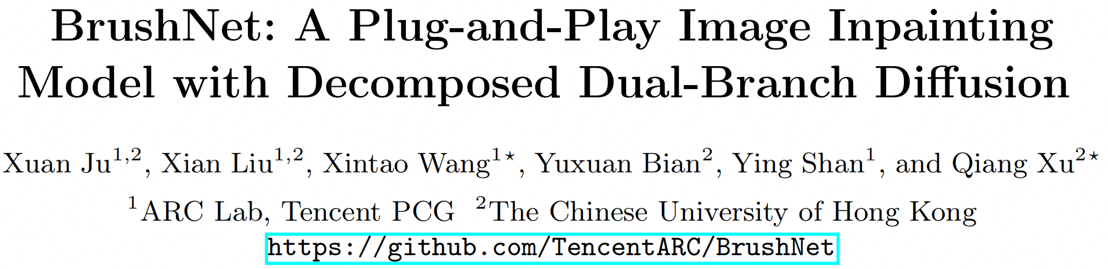
arXiv:2403.06976v1

Slide 2
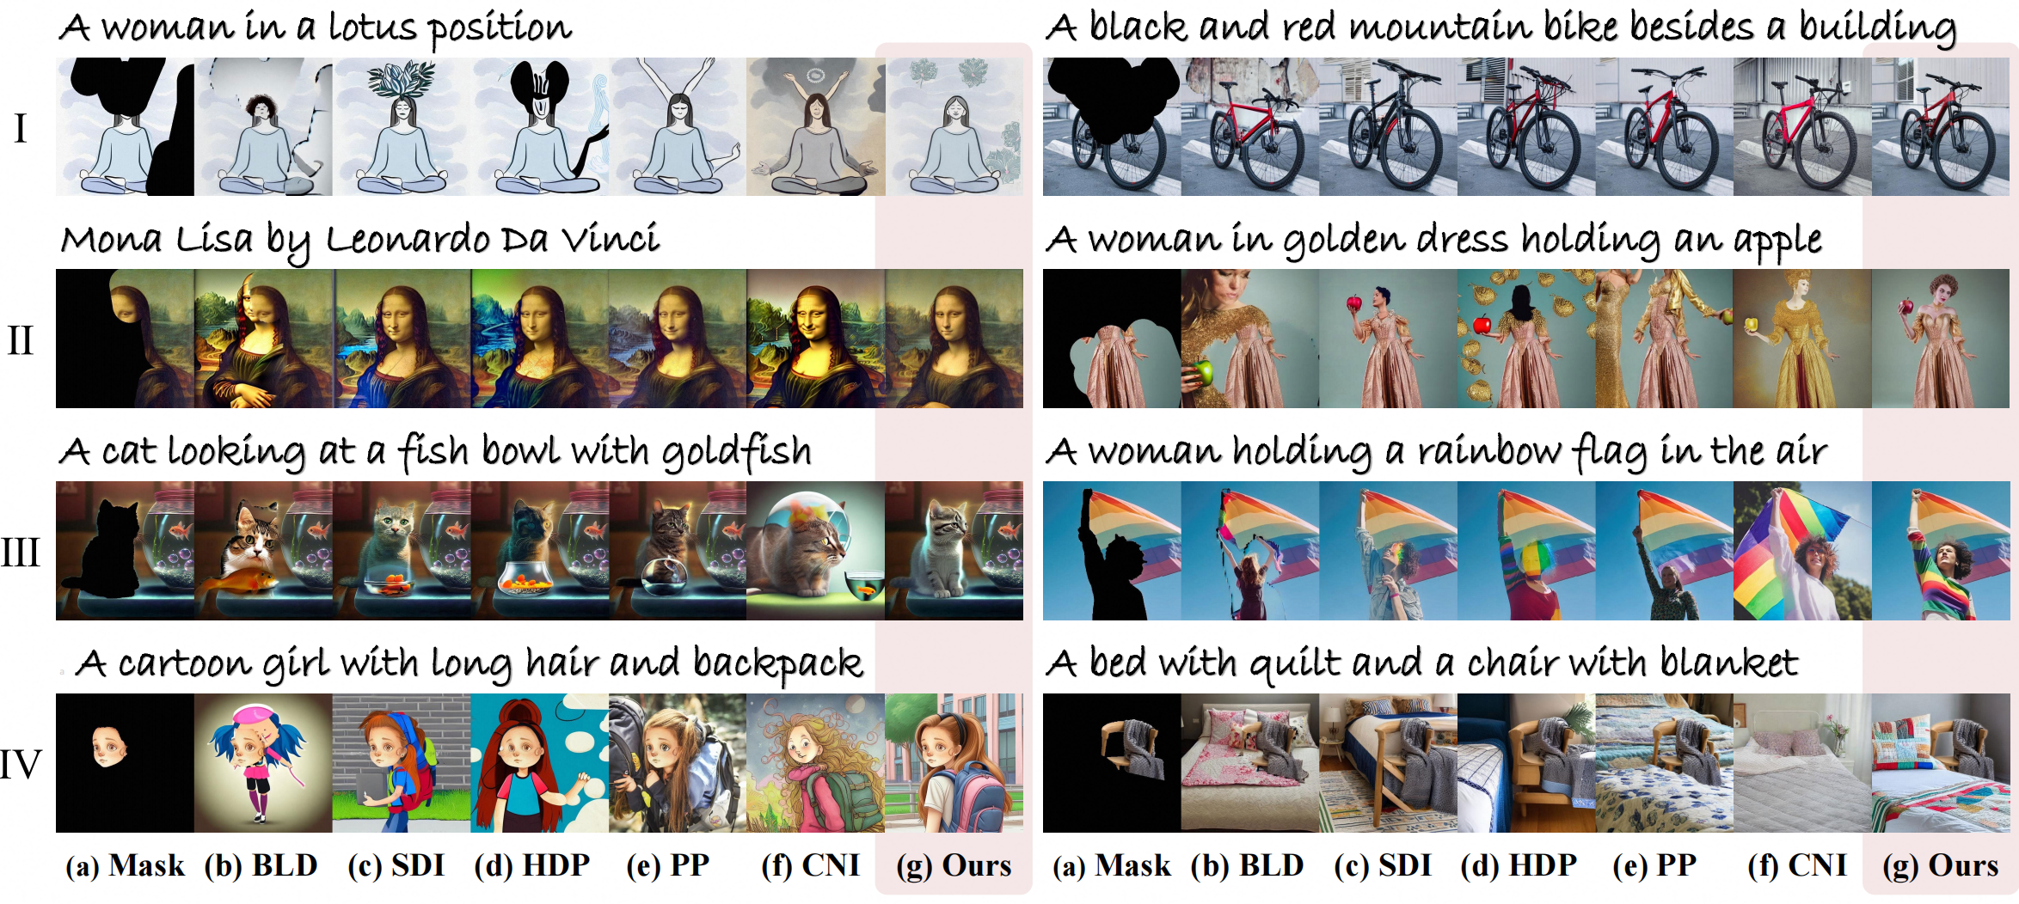
实现的效果

Slide 3
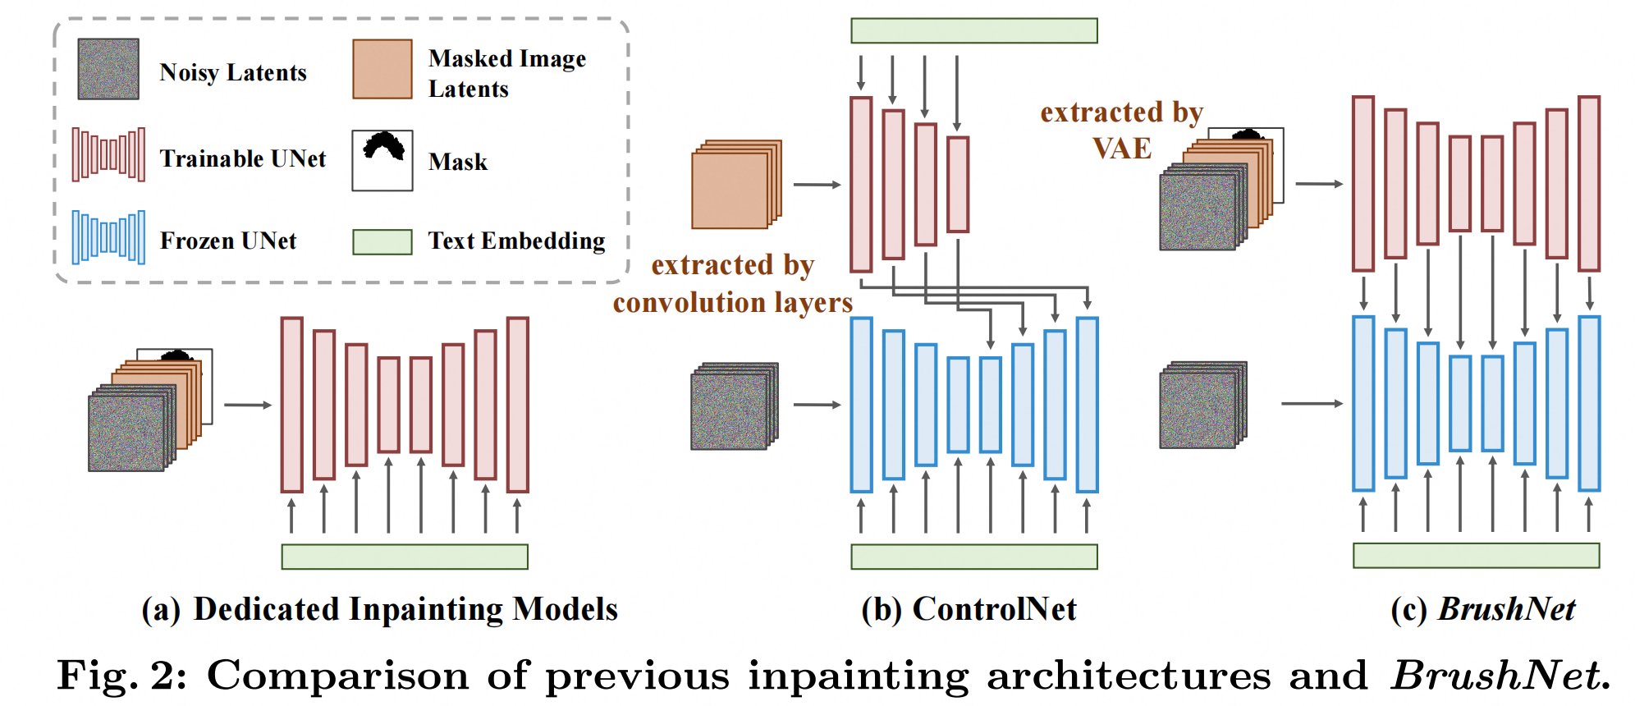
Diffusion-based text-guided inpainting methods
Sampling strategy modification:将每个denoising step得到的z_t和unmasked area进行融合。优点：很容易和各类diffusion模型结合；缺点：缺乏对mask boundary的认识，生成结果缺乏区域间的连贯性。
Dedicated inpainting models:将原始SD的输入通道数扩张，例如把mask和image latent concat到noise latent上，然后微调模型。优点：让模型具有content-aware和shape-aware能力，缺点：目前的模型结构可能不是最优的。

Slide 4
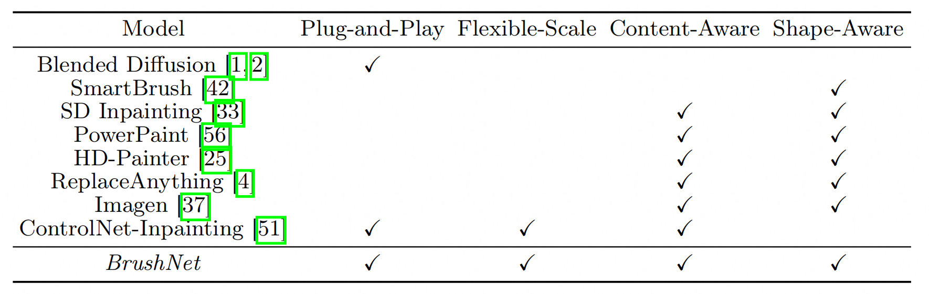
支持的功能对比

Slide 5
Contributions
我们使用VAE encoder而不是随机初始化的卷积层来处理masked图像，这可以让提取出来的图像特征适应原始Unet的数据分布。
为了实现dense per-pixel control，我们采用分层方法，逐步将完整的UNet特征分层合并到预训练的UNet中。
为了确保在附加分支中考虑纯图像信息，我们从UNet中删除了text cross-attn。该设计提供了plug-and-play的功能和灵活的unmask区域复原过程的可控性。
为了获得更好的一致性和更大尺度的unmask区域的可控性，我们提出了一种模糊混合策略。

Slide 6
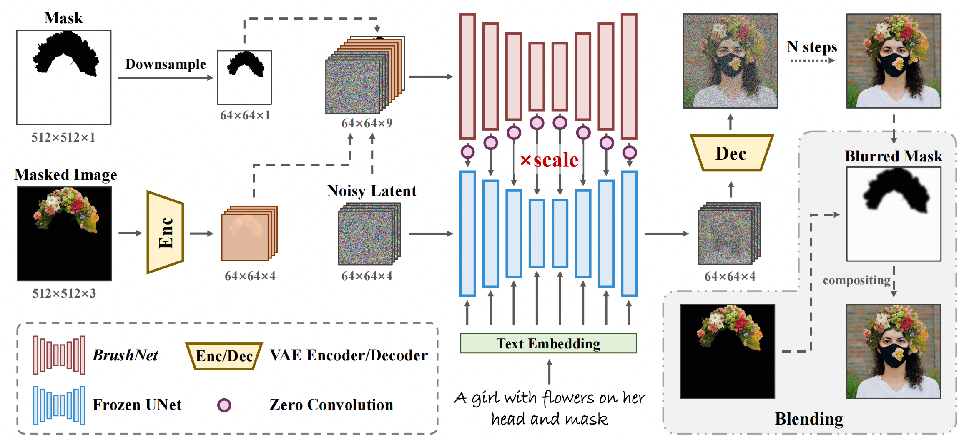
Methods
helping BrushNet enhance the semantic coherence of the masked image feature

Slide 7
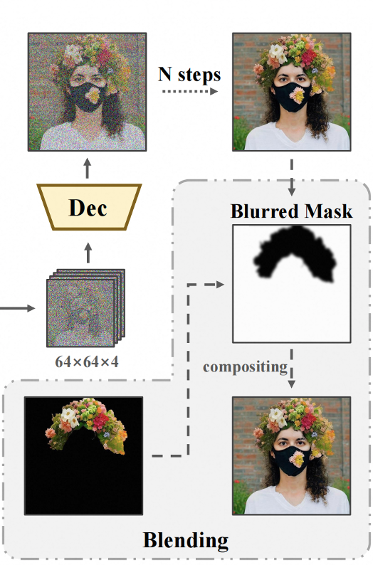
Blending Operation
注意到我们一开始将mask下采样到64x64和latent space对齐，此后所有的去噪过程都是在低分辨率的隐空间执行的，这会带来潜在的不准确性。此外，预训练好的VAE编解码器也不是100%能准确重建原图的，这进一步降低了生成结果中对于unmask区域的保留程度。
我们提出了一个简单的像素空间解决方案：首先对mask进行模糊处理，然后使用blurred mask进行copy-paste操作。虽然这种方法可能会导致在保留mask边界细节方面精度略有下降，但这种误差肉眼几乎无法察觉，且能够显著提升mask边界处的连贯性。

Slide 8
Flexible Control
由于BrushNet不修改预训练UNet的权重，因此它可以很容易地作为即插即用组件与任何社区中的SD集成，这允许用户采用不同的预训练模型开展实验（例如卡通化SD）。
Preservation Scale Adjustment：采用BrushNet可以控制unmask区域的保留程度，因为权重w可以控制BrushNet输出的特征图注入到base Unet中的程度，程度越强则表示unmask区域的信息对主去噪过程的影响越大，进而导致最终结果保留更多的unmask区域信息。
模糊比例和混合操作：通过调整模糊比例系数，我们可以进一步定制unmask区域的保留比例。

Slide 9
Implementation Details
BrushNet and all ablation models are trained for 430 thousands steps on 8 NVIDIA Tesla V100 GPUs, which takes around 3 days.

Slide 10
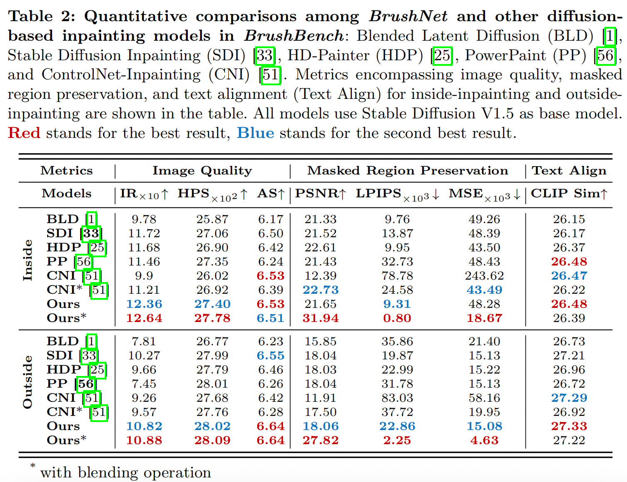
Quantitative Comparison
Metrics most used by previous inpainting methods (e.g., FID and KID) show a poor representation of the rich and varied content generated by modern text-to-image models.
We use Image Reward (IR) , HPS v2 (HPS) , and Aesthetic Score (AS) that align with human perception.

Slide 11
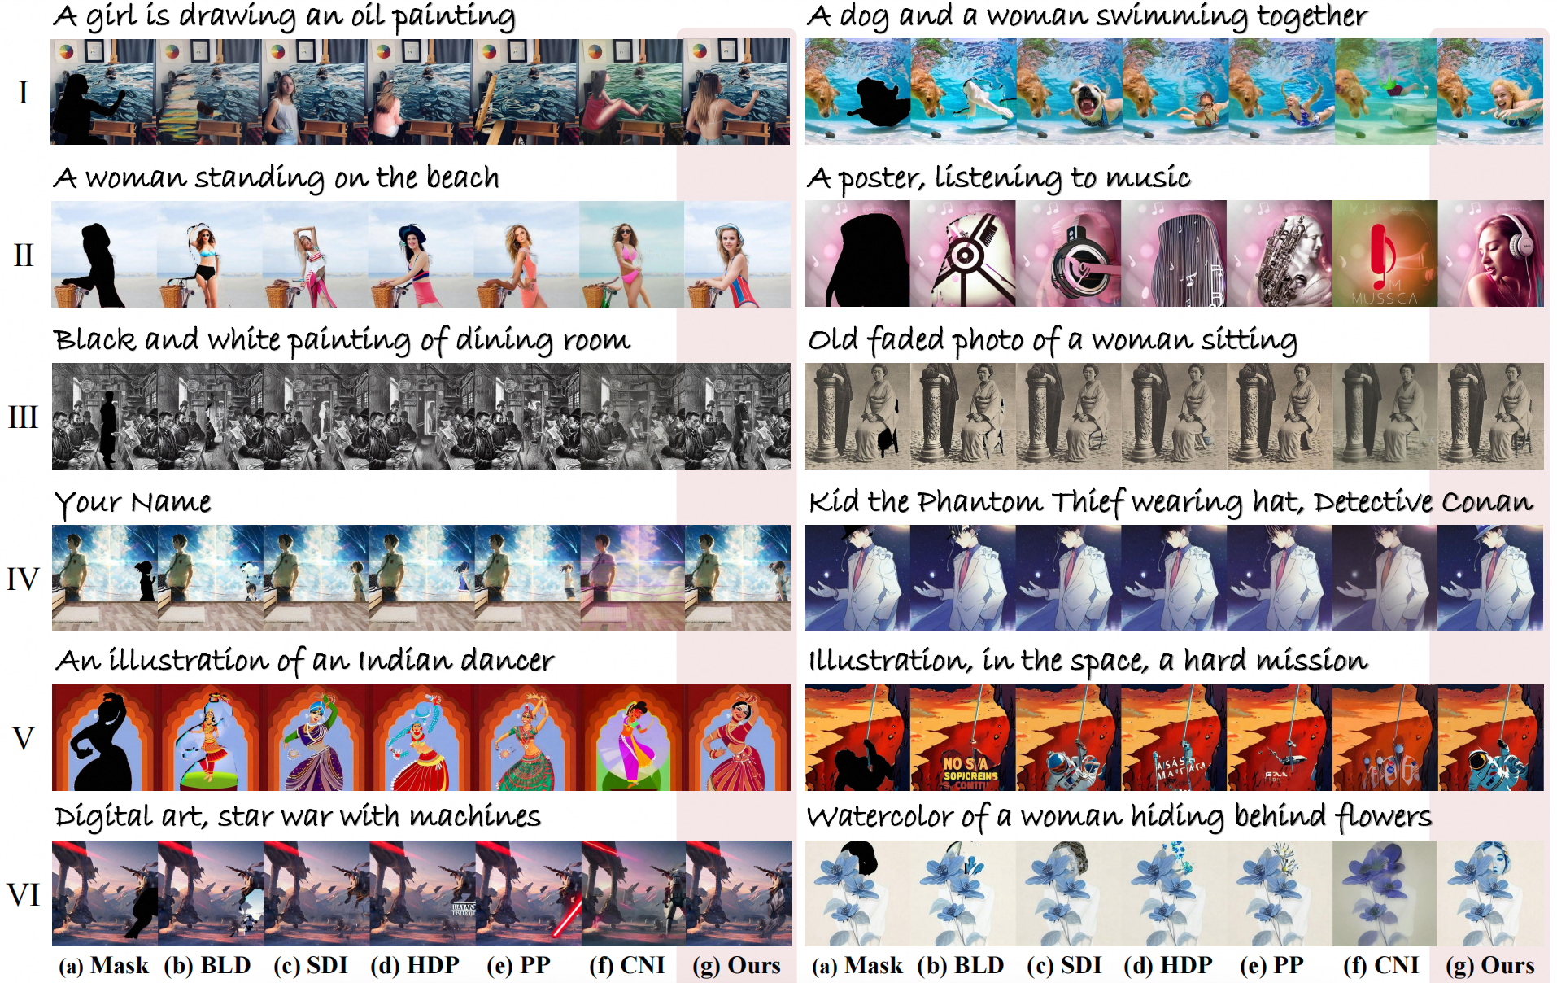
Qualitative Comparison: About shape-aware & content-aware & overall coherence

Slide 12
Conclusion & Limitations
本文提出了一种即插即用的图像修复模型，该模型采用层次化的、像素级的masked image feature insertion于base SD相结合，可以做到shape-aware, content-aware和整体连贯性，在定量和定性比较上都击败了现有方法。
本模型生成的结果取决于base SD model的选择。如果我们的输入是一个自然图像，而采用了一个专注于卡通风格图像生成的SD作为base model，则会产生不自然不协调的结果。
如果mask区域的边界很不规则、很复杂，或者给定的text对于unmask区域的描述不符合输入的masked image中的unmask区域，则会导致模型生成质量很低的结果。

